Slide 1

2026 ARIA 기술 전략
ISO 26262 증거를
재사용 가능한 자산으로
설계–시험–실행 증거를 연결하는 ARIA와
2026 하반기 RAG 고도화 로드맵
ISO 26262 기반 자동차 SW 개발·검증 지능화 플랫폼
2026.07
ARIA

Slide 2
EXECUTIVE THESIS
다음 단계는 문서 자동화가 아니라 ‘증거 디지털 스레드’다
01
현재 ARIA
02
2026 고도화
03
확장 가치
연결
통제
재사용
요구·설계·시험·실행 결과를
결정적 ID와 10개 밴드로 연결
버전·해시·ASIL·승인·권한을
증거 자산의 기본 속성으로
승인된 패턴·근거를 RAG로 검색
신규 프로젝트의 품질·속도 향상
운영 원칙
승인·서명된 원본 산출물이 SSOT이고, AI·RAG는 근거 탐색과 초안 생성을 돕는 보조 계층이다.
ARIA / ISO 26262
02

Slide 3
TRACE CONTRACT
ISO 26262의 핵심 계약은 설계와 검증의 5개 수평쌍이다
설계
검증
SyRS
시스템 요구
SyTS
시스템 시험
SRS / SwRS
HSIS
HW–SW 인터페이스
SyITS
시스템 통합시험
추적 허브
SDS
SW 아키텍처 설계
요구사항 행이 상위 시스템 요구,
하위 설계·소스, 수평 시험 증거를
하나의 ID 축으로 묶는다.
SITS
SW 통합시험
UDS
단위 상세 설계
SUTS
SW 단위시험
SwRS 검증: STS
Source
소스코드
VectorCAST
실행 결과
라벨 주의 SUTS=SW 단위시험 · SITS=SW 통합시험 · SyITS=시스템 통합시험 · SyTS=시스템 시험
근거: AGENTS.md · report_gen/trace_link_table.py
ARIA / ISO 26262
03

Slide 4
CURRENT ARCHITECTURE
현재 구현
ARIA는 입력–추적–생성–검증을 하나의 증거 흐름으로 연결한다
01
02
03
04
05
입력 증거
결정적 파싱
추적 코어
AI · RAG 보강
설계·시험 산출물
SCM Git / SVN
형식별 파서
10개 band SSOT
Gemini 설명·초안
UDS·STS·SUTS·SITS
SRS·SDS·HSIS
요구·함수·시험 ID
요구 ID 중심 star link
근거 검색·출처 인용
SwUT·SwIT·SwSA
C/H 소스·QAC
정규화·충돌 감사
ASIL·coverage gap
승인·대화 이력
DOCX·XLSM·HTML
Jenkins·VectorCAST
변경 영향 2-hop 분석
Trace audit XLSX
성공 수정 학습
Quality DB·Dashboard
FastAPI + React/Vite + report_gen/generators
Jenkins는 배포 엔진이 아니라 분석 데이터 소스
CI는 검증 전용 · CD 단계 미구현
근거: CLAUDE.md · backend/main.py · backend/routers · report_gen · generators
ARIA / ISO 26262
04

Slide 5
TRACE DATA MODEL
현재 구현
10개 밴드는 ‘밴드 간 추정’이 아니라 요구 ID 중심의 방사형 링크로 결합된다
SDS
링크 레코드의 핵심
SyRS
HSIS
필드 | 역할
target_id | 추적 허브가 되는 요구사항 ID
related_id | 설계·시험·실행 증거 ID
related_type | 10개 밴드 중 하나
source | 문서·도구·파서 provenance
confidence | 직접/간접 링크의 신뢰도
UDS
SwRS-123
STS
target requirement
SUTS
SITS
UI 공개 범위
현재 상단 V-model 화면은 UDS↔SUTS, SDS↔SITS,
Source↔VectorCAST만 표시한다. 시스템 밴드는 계산되지만 숨겨져 있다.
SyTS
VectorCAST
SyITS
근거: report_gen/trace_link_table.py · backend/routers/jenkins.py · SrsSdsSection.jsx
ARIA / ISO 26262
05

Slide 6
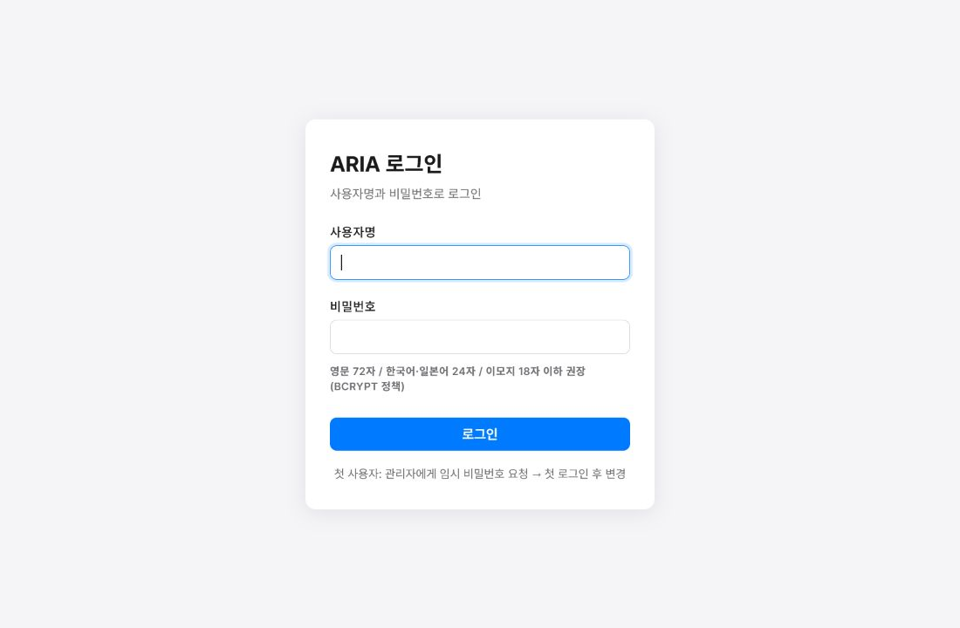
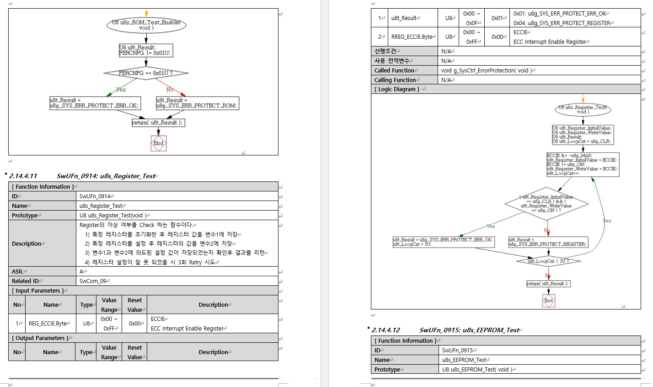
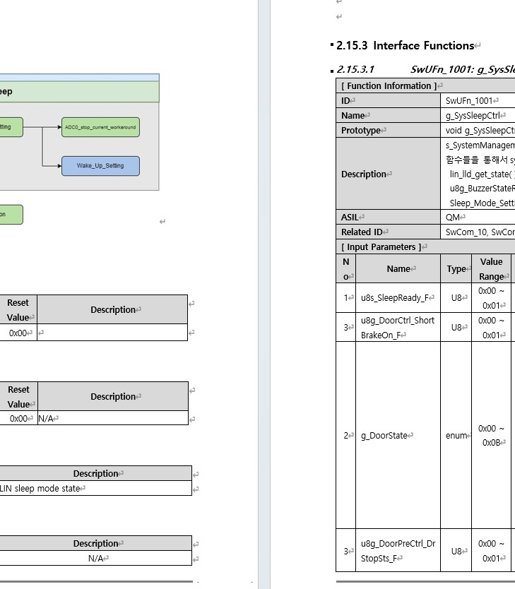
PRODUCT EVIDENCE
현재 화면·산출물
현재 ARIA는 운영 접근 경로와 실제 UDS 산출물을 이미 보유한다
운영 접근 화면
JWT 기반 로그인과 비밀번호 정책을 제공한다.
이 캡처에는 자격 증명을 입력하지 않았다.
UDS 로직 다이어그램
유닛 구조
함수·입출력·ASIL·관련 ID와 제어 흐름을 문서 산출물로 구성
LIVE CAPTURE · 2026-07-24
자료: 현재 ARIA 로그인 캡처 · docs/logicdiagram.jpg · docs/unit structure.jpg
ARIA / ISO 26262
06

Slide 7
DOCUMENT PIPELINE
현재 구현
결정적 파서가 기준을 만들고, AI는 설명·초안·검토를 보강한다
1
입력 파싱
2
ID 정규화
3
문서 빌더
4
AI 보강
5
구조 검증·출력
문서·소스·시험도구
요구·함수·TC
UDS·STS·SUTS·SITS
설명·감사·초안
DOCX·XLSM·리포트
산출물 | 결정적 입력·생성 | AI / RAG 역할 | 현재 상태
UDS | C/H + SRS/SDS → 함수·구조·DOCX | RAG 문맥, 설명·review·audit | 구현
STS | SRS/SDS/UDS/STP/HSIS → 시험 XLSM | 시험 설명·후보 보강 | 구현
SUTS | 소스·함수·경계값·MC/DC → 단위시험 | TC 초안·검토 보강 | 구현
SITS | 모듈 흐름·인터페이스 → 통합시험 | ai_config는 reserved | 생성 구현 · AI 미연결
SwUT / SwIT / SwSA | 실행·커버리지·QAC/MISRA 통합 | 편차 설명·근거 제시 | 구현·수동 검토
SwIT 산출물과 AI 생성 내용은 자동 생성 초안이며, 전문가 검토 책임을 대체하지 않는다.
근거: backend/routers/local.py · generators/sts.py · generators/suts.py · generators/sits.py
ARIA / ISO 26262
07

Slide 8
SAFETY & QUALITY
프로젝트 구현 규칙
ARIA의 품질 게이트는 ASIL별 증거 수준을 수치화한다
증거 기준 | QM/A | ASIL B | ASIL C | ASIL D
Statement coverage | 100% | 100% | 100% | 100%
Branch coverage | 참고 | 100% | 100% | 100%
MC/DC | 참고 | 참고 | 권장 | 100%
시험 실행 pass rate | 100% | 100% | 100% | 100%
요구 추적 기대 | SW 시험 ≥1 | SW 시험 ≥1 | SUTS+SITS | SUTS+SITS
Quality Evaluator
점수 · gate · threshold · issue
Quality Recorder
SQLite 이력 · 모델 · 문서유형 · 추세
Dashboard & Advice
run · trend · gate rate · suggestion
현재 한계
품질 실패가 모든 생성·배포 경로를 자동 차단한다고 보기는 어렵다.
MISRA/Secure 위반 수는 추세·참고 지표로 취급되는 구간이 있다.
근거: workflow/quality/evaluator.py · workflow/coverage_gap.py · backend/services/swsa_aggregator.py
ARIA / ISO 26262
08

Slide 9
AI ASSISTANT & RAG
현재 구현
현재 AI Assistant는 근거·승인·이력을 갖췄지만, RAG는 로컬 중심이다
1
질문 분류
2
컨텍스트
3
모델
4
승인
5
답변
도메인 라우팅
문서·코드·리포트
Gemini / adapter
HITL 감사
근거·다음단계
4
13
2
자산군
파일 확장자
저장 모드
VectorCAST · UDS · Requirements · Code
PDF · DOCX · XLSX · HTML · C/C++ 등
SQLite 기본 · pgvector 선택
형식별 chunking + lexical/vector RRF
SQLite는 O(N) 검색, pgvector는 vector 중심
sources · citations · evidence · next steps 반환
trace/impact/quality/approval 자동 ingest 미연결
성공 수정과 runtime summary를 재학습
엔터프라이즈 ACL·승인·보존 수명주기 부재
근거: AiAssistSection.jsx · backend/routers/chat.py · workflow/rag · assistant_service.py
ARIA / ISO 26262
09

Slide 10
PRODUCTION GAPS
현재 → 2026
공유 자산화의 선행 조건은 검색보다 신뢰·경계·운영이다
영역 | 현재 현실 | 위험 | 2026 조치
수명주기 | mtime:size 증분 식별 | 구버전·삭제 문서 잔존 | SHA-256 · version · tombstone
접근경계 | project_root는 metadata/boost | 프로젝트 간 정보 노출 | ACL을 vector 검색 전 적용
검색품질 | O(N) cosine · 단순 token score | 확장성·정확도 한계 | HNSW + FTS/BM25 + reranker
임베딩 | random fallback · zero-padding | 조용한 무효 vector | fail-visible · model/dim reindex
운영 | single worker · cache staleness | 중단·정합성 리스크 | durable queue · multi-worker
거버넌스 | 승인·분류·보존 필드 없음 | 안전근거로 오사용 | draft→approved→revoked
핵심 전환: ‘chunk 저장소’ → 원본 계보·승인·권한을 가진 Evidence Asset Platform
근거: workflow/rag/__init__.py · searcher.py · embedder.py · ingestor.py · backend/routers/local.py
ARIA / ISO 26262
10

Slide 11
2026 H2 ROADMAP
2026 제안
2026 하반기는 기반 → 검색지능 → 운영보증의 3단계로 완성한다
8월
9월
10월
11월
12월
8–9월
Evidence Foundation
공통 자산 스키마 · SHA-256/version · ACL/classification · event ingest
10–11월
Retrieval Intelligence
FTS/BM25 + dense + reranker
metadata filter · 근거 인용
11–12월
Assurance & Scale
Gold eval · durable queue · multi-worker · SSO/RBAC · backup/audit
Cross-cut
보안 · 권한 · 평가
위협모델 · 감사로그 · 승인정책 · 운영지표 · 데이터 분류
Q3에서 baseline과 Gold 평가셋을 먼저 만들고, Q4 기능은 측정 가능한 gate를 통과할 때만 운영 전환한다.
2026 제안 · 현재 구현과 분리
ARIA / ISO 26262
11

Slide 12
TARGET ARCHITECTURE
2026 제안
목표 구조는 원본 증거와 검색 인덱스를 분리하고 모든 답변에 계보를 붙인다
1
2
3
4
5
6
Sources
Event / Connector
Immutable Raw
Asset Catalog
Hybrid Retrieval
RAG / Consumer
SCM·ISO 문서
webhook
원본 artifact
Asset·Version·Chunk
FTS/BM25
Assistant
ARIA 산출물
build-complete
SHA-256
TraceEdge·Metric
pgvector HNSW
문서·impact
Jenkins·시험도구
scheduled reconcile
revision·build
approval·ACL
metadata + reranker
audit·dashboard
Governance plane
ACL / classification
version / hash / tombstone
approval / retention
embedding model / dimension
ingest·query·citation audit
Optional
Graph
멀티홉 감사용 projection
2026 제안 · 원본 증거와 검색 인덱스 분리
ARIA / ISO 26262
12

Slide 13
REUSABLE ASSET PORTFOLIO
2026 제안
재사용 가치는 원본을 ‘증거 단위’로 바인딩할 때 생긴다
자산 | 재사용 가치 | 필수 바인딩 | 재사용 조건
ISO 문서 | 요구·설계·시험 패턴 | doc/version/req/page | 승인·권한·유효기간
소스·commit·diff | 영향도·구현 패턴 | repo/revision/function/line | 정확한 hash · 고객 분리
VectorCAST·QAC·coverage | 실패 시그니처·개선 근거 | tool/version/build/TC | 환경·분모·예외 포함
TraceEdge·matrix | 디지털 스레드·ASIL gap | target/related/band/source | 직접성·confidence·review
Generation·quality run | 모델·파서·품질 추세 | project/doc_type/model/gate | 프로젝트 격리·baseline
승인된 fix·decision | 재발 방지·작업 가속 | issue/change/outcome/approval | 검증 성공만 Gold 승격
Logic·unit diagram | 문서화 구성 자산 | source revision/component | watermark·version·ACL
원시 대화·개인정보·내부 경로는 기본 제외하고, 승인된 결정과 비식별 패턴만 자산화한다.
2026 제안 · current trace_link_table/quality history를 초기 seed로 활용
ARIA / ISO 26262
13

Slide 14
GOVERNANCE
2026 제안
Safety-grade RAG는 승인된 원본을 찾는 보조층이어야 한다
Draft
Validated
Approved
Superseded / Revoked
생성·수집 직후
구조·출처 검증
전문가 승인
구버전·철회
안전 관련 답변 사용 가능
Non-negotiable controls
Human authority
vector 검색 전에 project/tenant ACL 적용
근거가 없거나 충돌하면 답변을 유보
전송·저장 암호화, secret vault, 외부 embedding 전 redaction
Draft와 미승인 답변은 Gold 자산 자동 등록 금지
hash·version·tombstone·reindex의 결정성
답변마다 source/version/span/approval 표시
upload malware/type/size 검사와 temp 삭제
승인·서명된 산출물이 최종 SSOT
ingest·query·retrieved chunk·citation·model 전수 감사
ISO 26262 인증·tool qualification을 대신한다고 주장하지 않음
RAG의 역할: 승인된 원본을 더 빨리 찾고, 근거와 함께 적용하도록 돕는 것
2026 제안 · human-in-the-loop 및 signed artifact SSOT
ARIA / ISO 26262
14

Slide 15
YEAR-END GO-LIVE GATES
제안 목표
연말 목표는 기능 수가 아니라 ‘신뢰 가능한 재사용’으로 판정한다
Q3에 baseline과 Gold 평가셋을 만든 뒤, 아래 gate를 만족하는 범위만 운영 전환
평가 축 | 제안 목표 | 측정 방법
요구 ID 검색 | Recall@5 ≥ 90% | 승인 Gold query set
인용 정확도 | valid citation ≥ 95% | 원문 span 자동·수동 대조
안전 답변 | Approved source coverage 100% | ASIL B+ 질의 샘플
접근 경계 | Cross-project leakage 0건 | 권한 matrix red-team
신선도 | Superseded answer < 2% | version/tombstone 시나리오
운영 성능 | Retrieval p95 < 5초 | 동시 질의·cold cache
계보 완전성 | 필수 metadata 100% | ingest audit ledger
근거 부재 | 답변 유보 100% | no-evidence safety set
수치는 2026 운영 전환을 위한 제안 기준이며, 현재 성능 실측치가 아니다.
2026 제안 KPI · baseline은 Q3에 수집
ARIA / ISO 26262
15

Slide 16
DECISION
올해 승인할 것은
세 가지 작업축과 하나의 운영 원칙이다
01
Evidence Foundation
02
Retrieval Intelligence
03
Assurance & Scale
원본·해시·버전·ASIL·승인·권한
FTS/BM25 + vector + reranker + citation
평가·감사·queue·multi-worker·SSO/RBAC
운영 원칙
승인·서명된 원본 산출물은 SSOT로 유지한다.
첫 30일
① 자산·소유자·등급 inventory ② TraceEdge+quality.sqlite pilot ③ Gold query set baseline ④ ACL 위협모델 ⑤ 1개 프로젝트 운영 pilot
ARIA / ISO 26262
16

